Slide 1


Platform
软件产品使用说明书
基础操作与上手使用
版本：基于SDK1004，更新至0701
2026/10/15

Slide 2

更新说明
版本号 | 更新说明（请查看第5目录的操作说明）
040701 | 1、支持MarvinPro机型 2、首页新增用户反馈采集通道和日志 3、新增JOG点动功能 4、支持末端双向收发报文 5、支持双臂末端负载辨识 6、支持末端动力学 & 运动学参数配置 7、IMU和浮基监测 8、EtherCAT SDO读写 9、支持读写机器人SN码、修改机器人IP、同步系统时间、系统重启

Slide 3
目录 CONTENTS
01
调试准备
02
界面功能概览
03
核心操作模块
软件获取与安装运行
连接机器人与排查
左侧状态栏
参数设置栏
状态转化模式
错误处理
实时数据显示
关节角度命令
04
工具操作区
05
更新内容
安全与支持
数据显示
软急停操作
更多功能
更新至040701
安全操作注意事项
技术支持信息指引

Slide 4
01、调试准备
1.1 软件获取与安装运行
软件获取
我们提供底层运动SDK，便于客户在不同环境下进行二次开发，Platform跟随SDK发布，且目前版本基于控制器主版本1004
SDK详情请访问：https://github.com/tianjizn/tianji-robot-SDK/
选择分支查看相应版本情况
安装运行
我们测试并提供在WINDOWS 和UBUNTU20.04_X86下可执行的软件,如果与您的环境不一致，请下载源码后编译库，直接运行或者生成可执行APP。
运行前请确认：
Platform基础环境：python3.10及以上, pyinstaller,pillow
确保 SDK_PYTHON文件夹下为./contrlSDK和 ./kinematicsSDK下编译的最新的动态库SO：libMarvinSDK.so 和 libKine.so
运行APP：
源码运行 ui.py
生成可执行文件后运行，以便于分发到其他无PY环境的电脑上：python setup.py

Slide 5

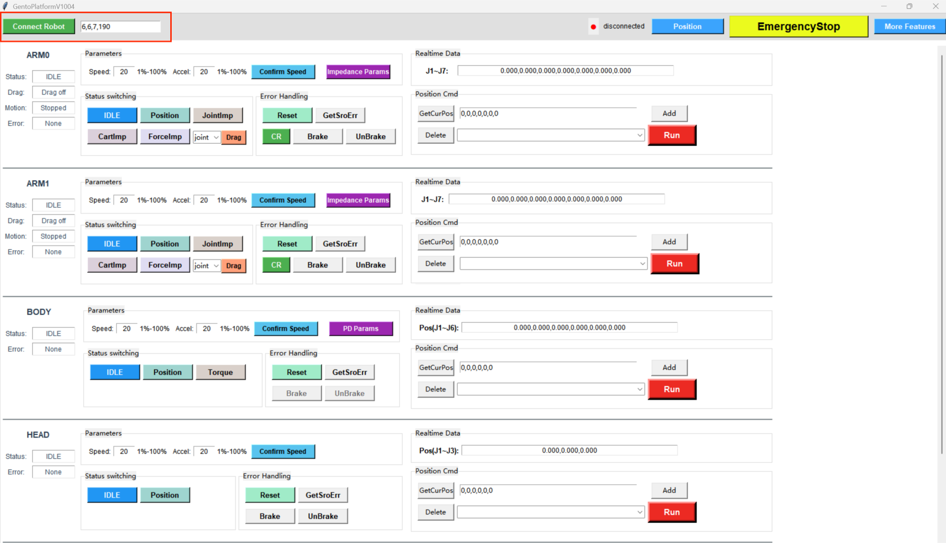

01、调试准备
1.2 连接机器人与排查
在进行软件连接前，请确认以下物理连接已正确建立：
控制器电源已接通
以太网线缆连接牢固：一端插入控制器网口（标注为CAT.6），另一端插入电脑网口或交换机
机器人本体急停按钮处于释放状态
操作步骤
在界面左上角找到连接设置区域
在IP地址输入框中，准确输入机器人控制器的IP地址
点击“连接机器人”按钮，发起连接请求
成功后，按钮状态会自动更新为绿色的“已连接”
排查
网络连接：请确保电脑与机器人控制器处于同一个局域网内。
IP校验：输入前请再次核对IP地址，避免因地址错误导致连接失败
故障排查：若失败，请优先检查机器人电源状态及网络配置是否正确

Slide 6
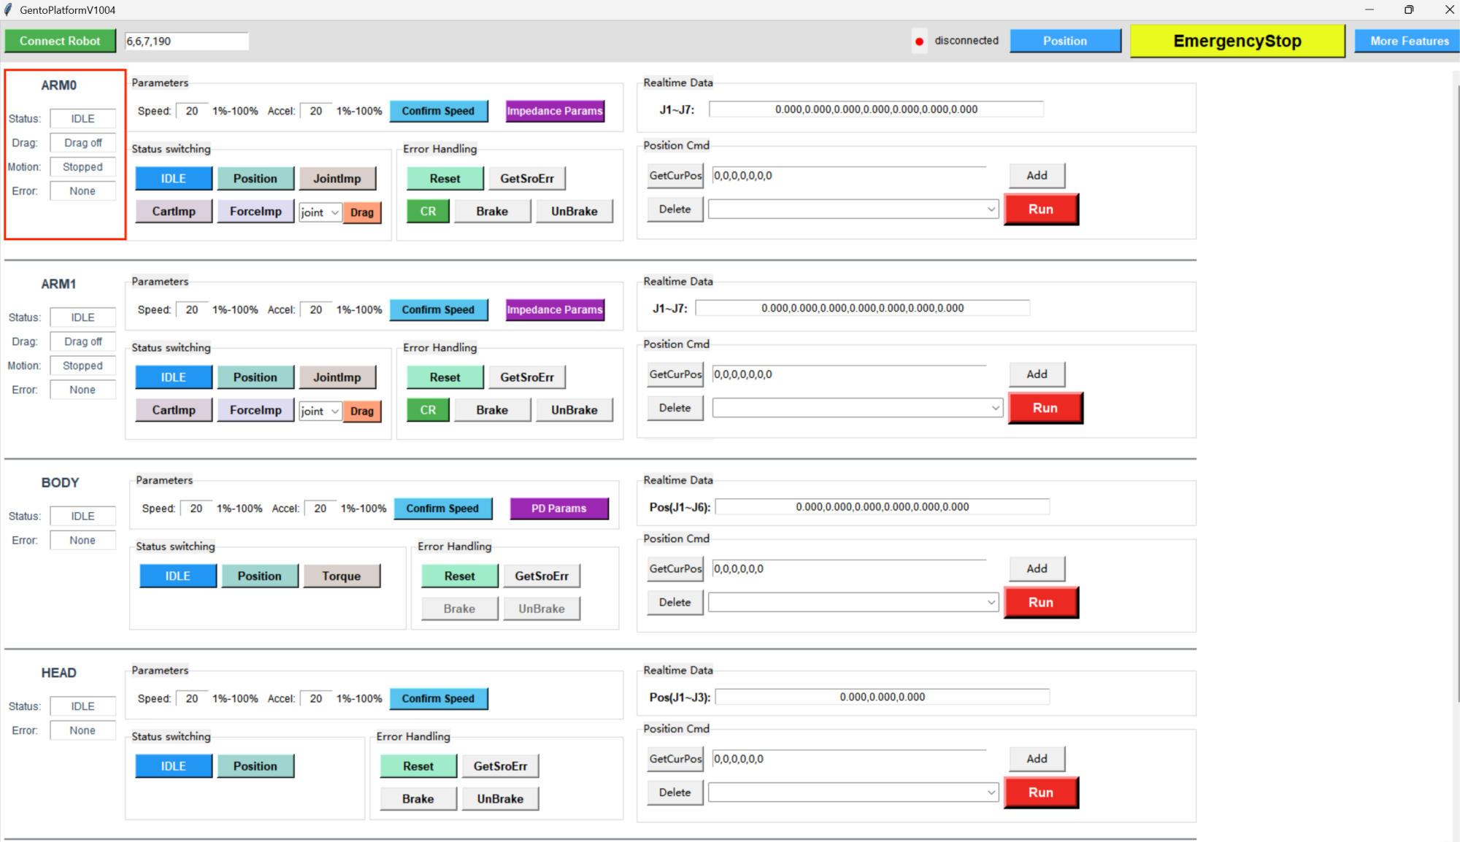

02、界面功能概览
2.1 左侧状态栏
核心功能区域
● 状态显示：实时反馈机器人运行状态（如空闲、位置模式）。
● 拖动按钮状态：清晰指示拖动示教功能的启用/禁用状态。
● 运动状态：直观展示机器人当前是否处于完全静止状态。
● 错误码显示：实时提示系统当前错误代码，便于快速排查问题。
操作与状态解读
状态指示灯颜色：
● IDLE：空闲状态
● Position：位置模式
● Impedance：阻抗模式
拖动示教操作：
按下“拖动按钮”后，机器人即进入拖动模式

Slide 7
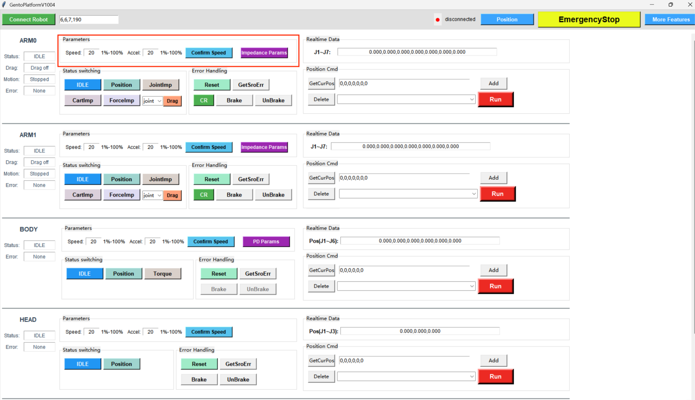
02、界面功能概览
2.2 参数设置栏
速度与加速度设置
•速度(%)：
通过输入框，可在 0% 到 100% 的范围内精确调节
•加速度(%)：
配合速度进行联动设置，同样支持 0-100% 的自由调节
💡 建议设置：初次使用或测试阶段，推荐将速度和加速度值设定在 5%-10% 的较低区间，确保操作安全

Slide 8
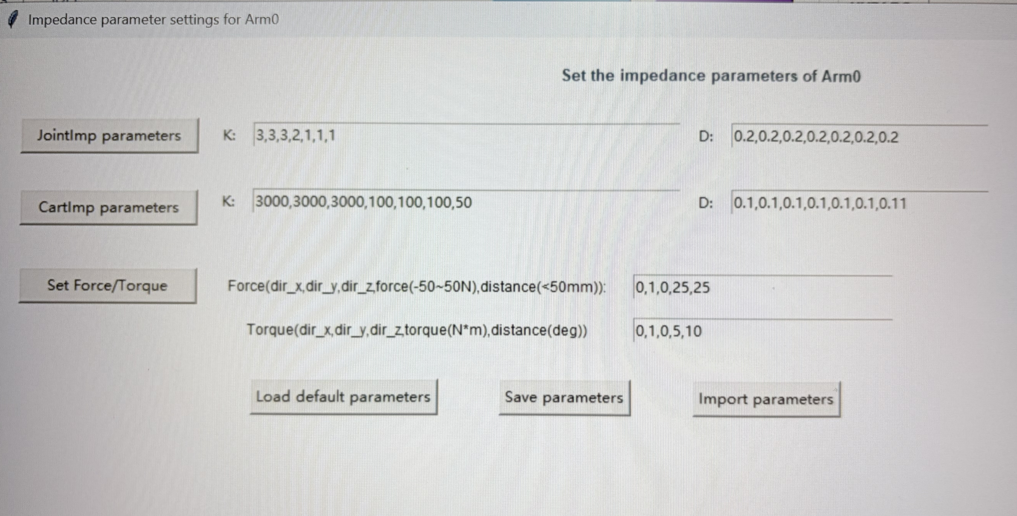
02、界面功能概览
2.2 参数设置栏
阻抗参数设置
•刚度/阻尼系数：
分别控制机器人的K，D；动态响应特性，实现对机械臂行为的精细微调
•力 / 力矩设置值及最大检测距离：
xyz方向，-50～50的力，检测距离
xyz方向，扭矩，检查角度
•典型应用场景：
适用于精密零件装配、曲面力控打磨等，需要机械臂与环境保持柔性接触与互动的专业作业场景

Slide 9
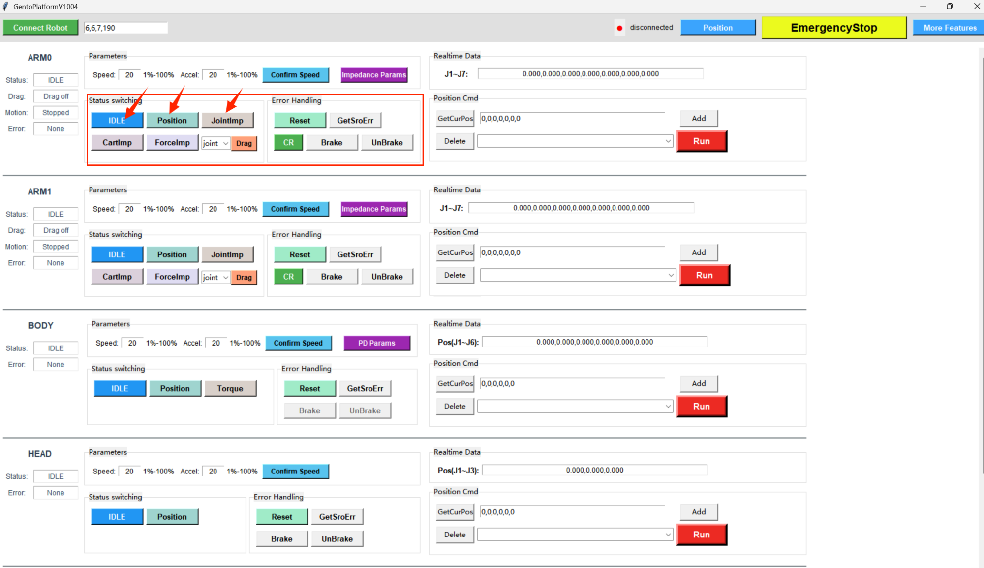



02、界面功能概览
2.3 状态转换模式
空闲状态 (IDLE)
下使能状态，不响应运动指令。此状态下主要用于初始化配置、参数修改或模式切换
位置模式 (Position)
标准的位置控制模式。机器人精确接收并执行绝对或相对位置指令，适用于路径固定的常规作业
关节阻抗模式 (Joint Impedance)
在关节空间实现阻抗控制，提供良好的关节柔顺性。非常适合需要人机物理协作、力控打磨或柔性装配的场景

Slide 10
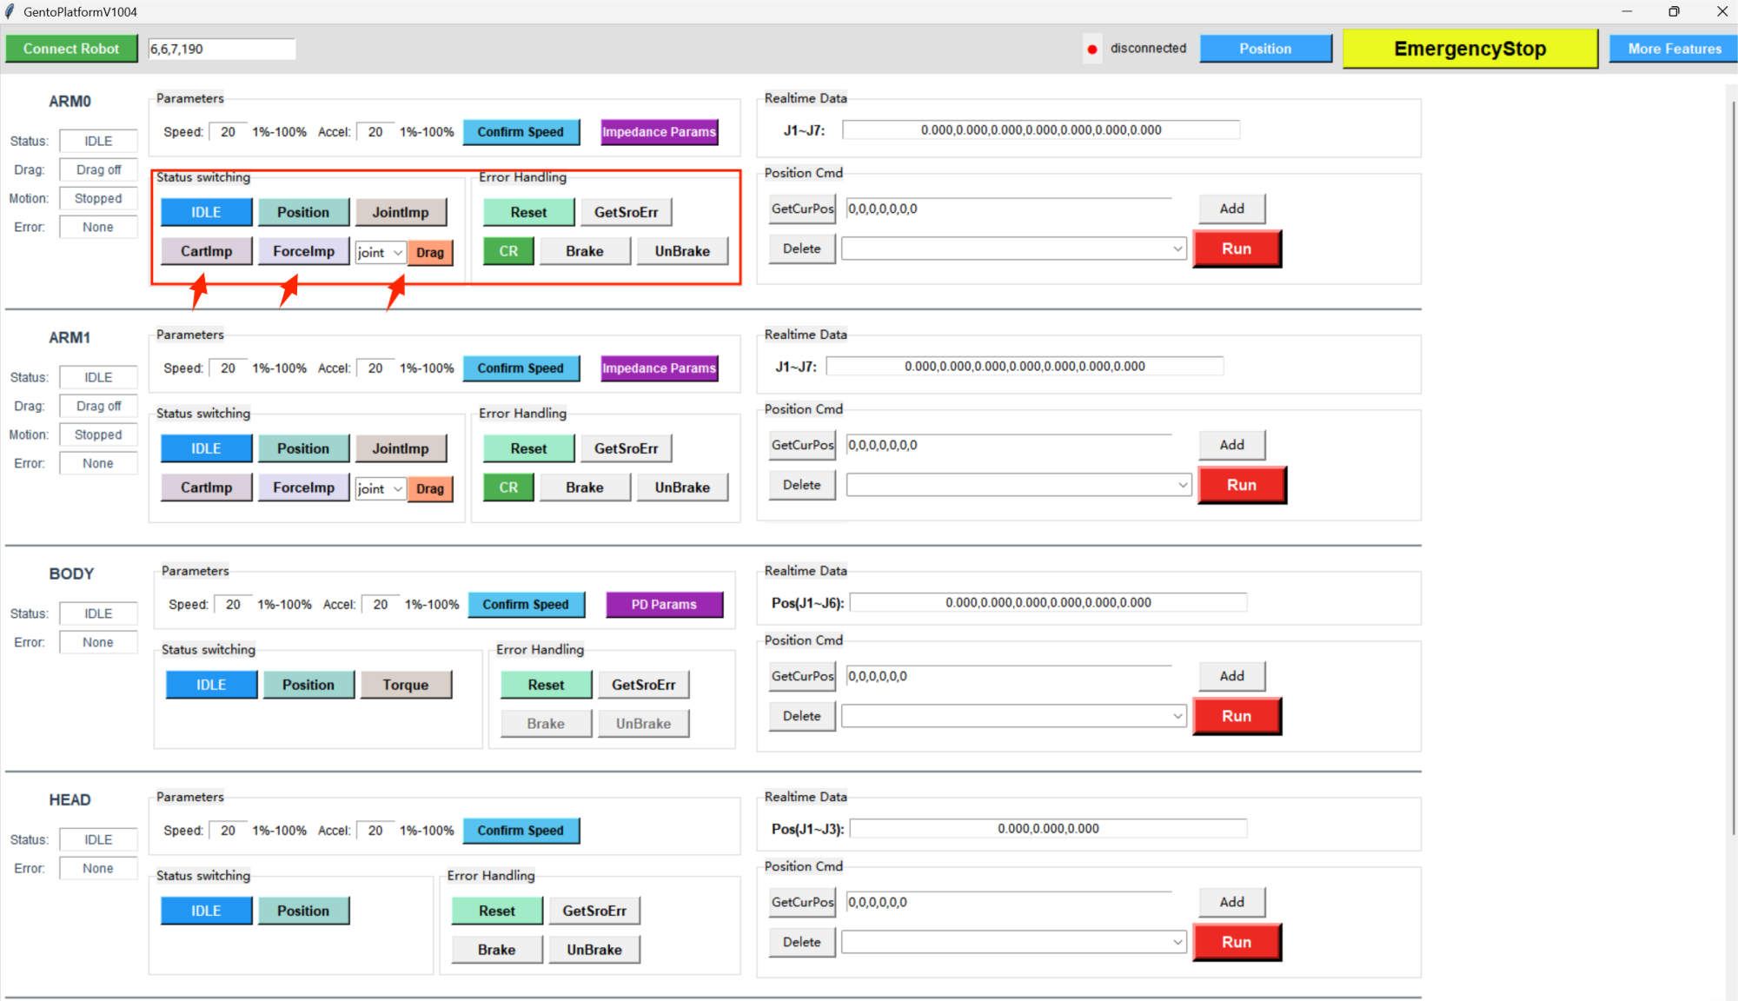



02、界面功能概览
2.3 状态转换模式
04 / 笛卡尔阻抗模式
在机器人末端笛卡尔空间进行阻抗控制，保持末端姿态的柔顺性，适用于需要恒定接触力的任务（如去毛刺、曲面贴合）
05 / 力控模式
直接对机器人进行高精度的力/力矩闭环控制，专为精密打磨、抛光、装配等需要精确控制输出力的场景设计
06 / 拖动示教模式
支持用户手动牵引机器人进行拖动示教
▲ 状态模式切换面板示意

Slide 11
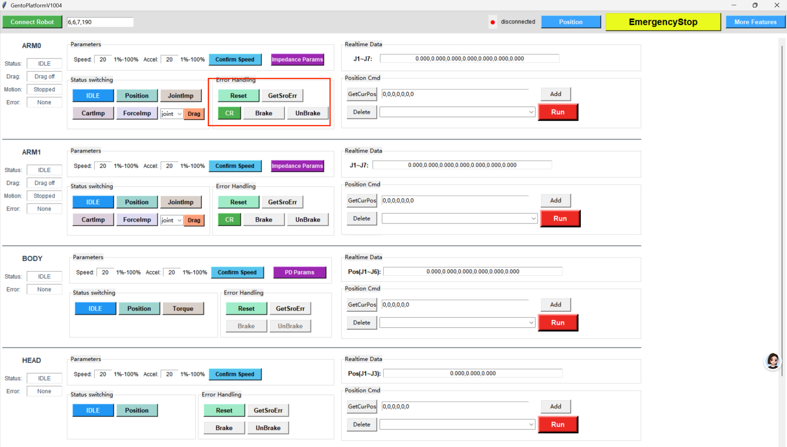


03、核心操作模块
3.1 错误处理状态栏
🛠️ 关键功能按钮
● 重置 (Reset)：
清除错误状态，尝试恢复正常运行
● 获取错误 (Get Error)：
读取并显示伺服电机报错代码，便于排查
● 抱闸/松抱闸：
锁定或释放电机刹车，用于维护及拖动示教
● CR协作释放：
提供力补偿，用于轻松释放机器人
🔄 标准错误处理流程
💡 操作提示：
状态栏实时反映机器人系统的运行状态与故障代码。遇到报错时，切勿随意操作，建议优先查阅官方手册对照错误代码排查原因，再进行复位或恢复操作。
查看代码
获取具体故障码
手册排查
对照说明分析
恢复操作
执行重置或复位

Slide 12
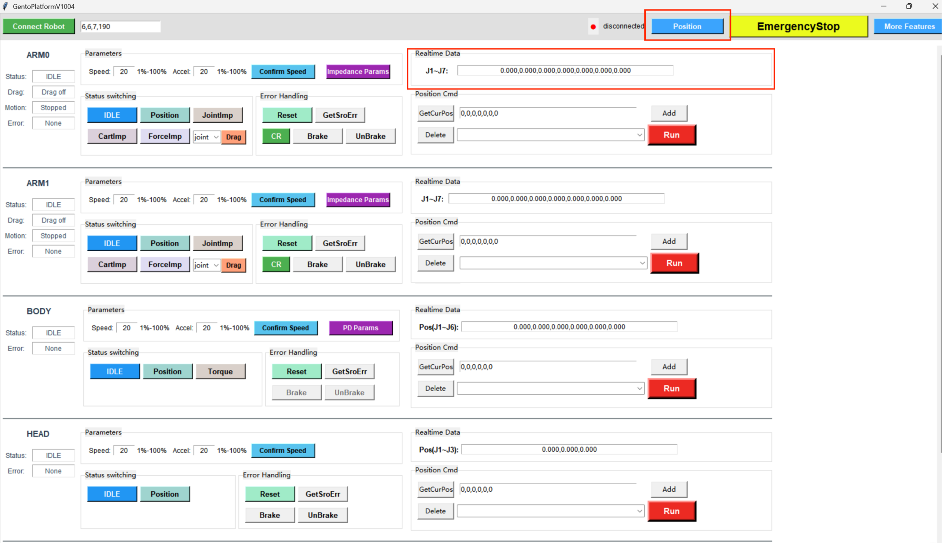


03、核心操作模块
3.2 实时数据显示
关节数据
实时追踪
各个关节的
位置 / 速度 / 力矩
全维度状态反馈
轴外力
精确反馈
末端的所受的力，已补偿摩檫力，自身重力
目标位置监控
输出目标位置的命令值，从而查看发送给机器人的命令是否和预期一致
点击切换数据显示
位置、命令位置、速度、传感器扭矩、外部扭矩、电机扭矩、外部位置、基座陀螺仪、法兰力

Slide 13
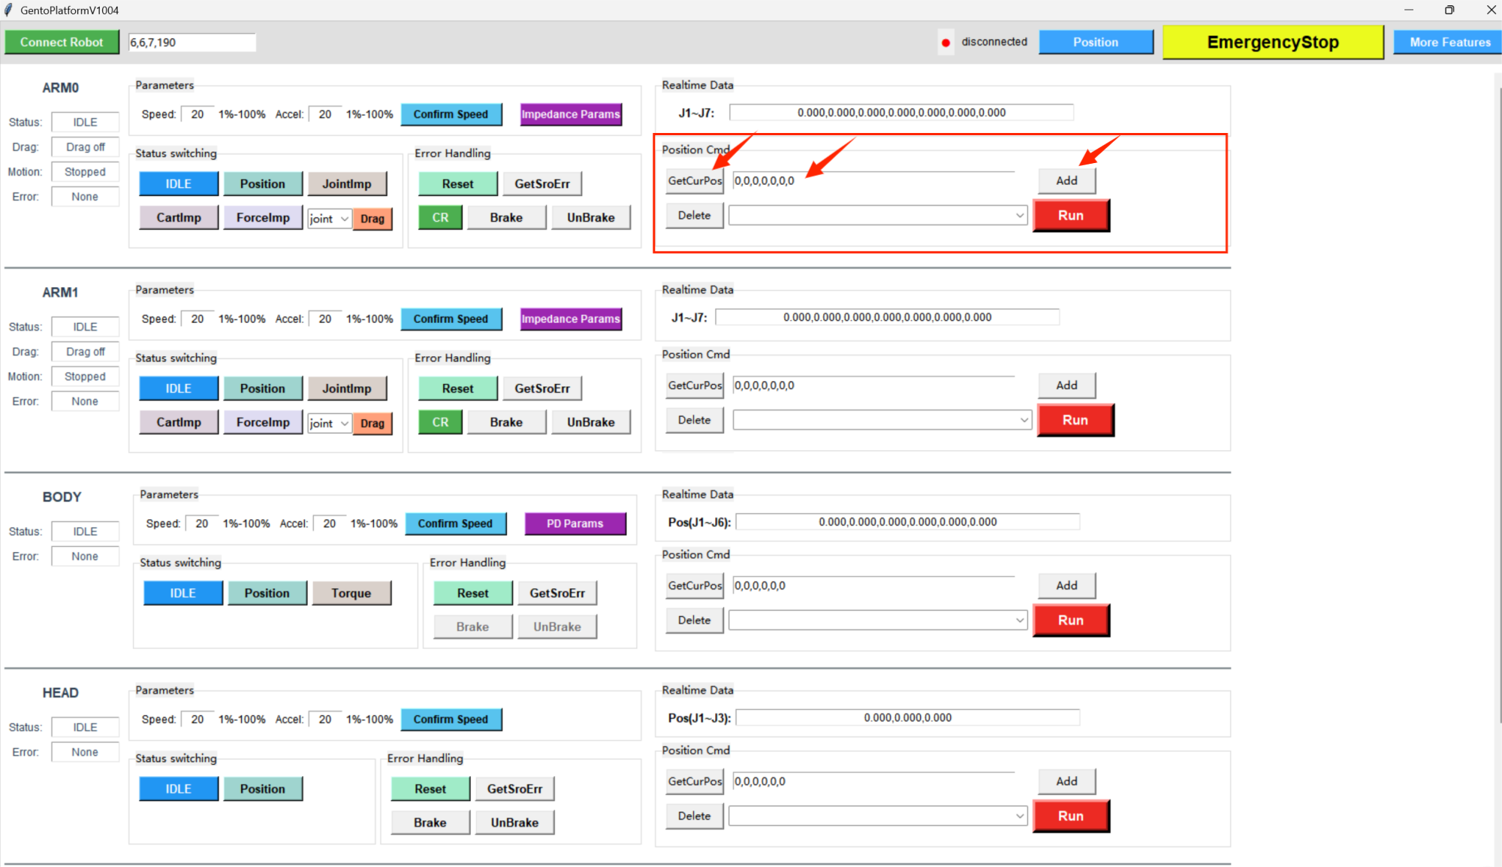
03、核心操作模块
3.3 关节角度命令
通过运行命令将机器人机械臂移动到目标物理位置；
01. 获取当前位置
点击界面中的“GetCurPos”按钮，系统将自动读取当前所有关节的实时角度数据，并将其保存至点位列表中，形成一个可复用的点位数据
02. 添加点位 (手动输入)
无需物理移动机器人，直接在软件界面输入框中填写各轴关节的目标角度数值；点击“添加”后即可将其加入点位列表中
▲ 关节角度命令模块软件界面示意图

Slide 14
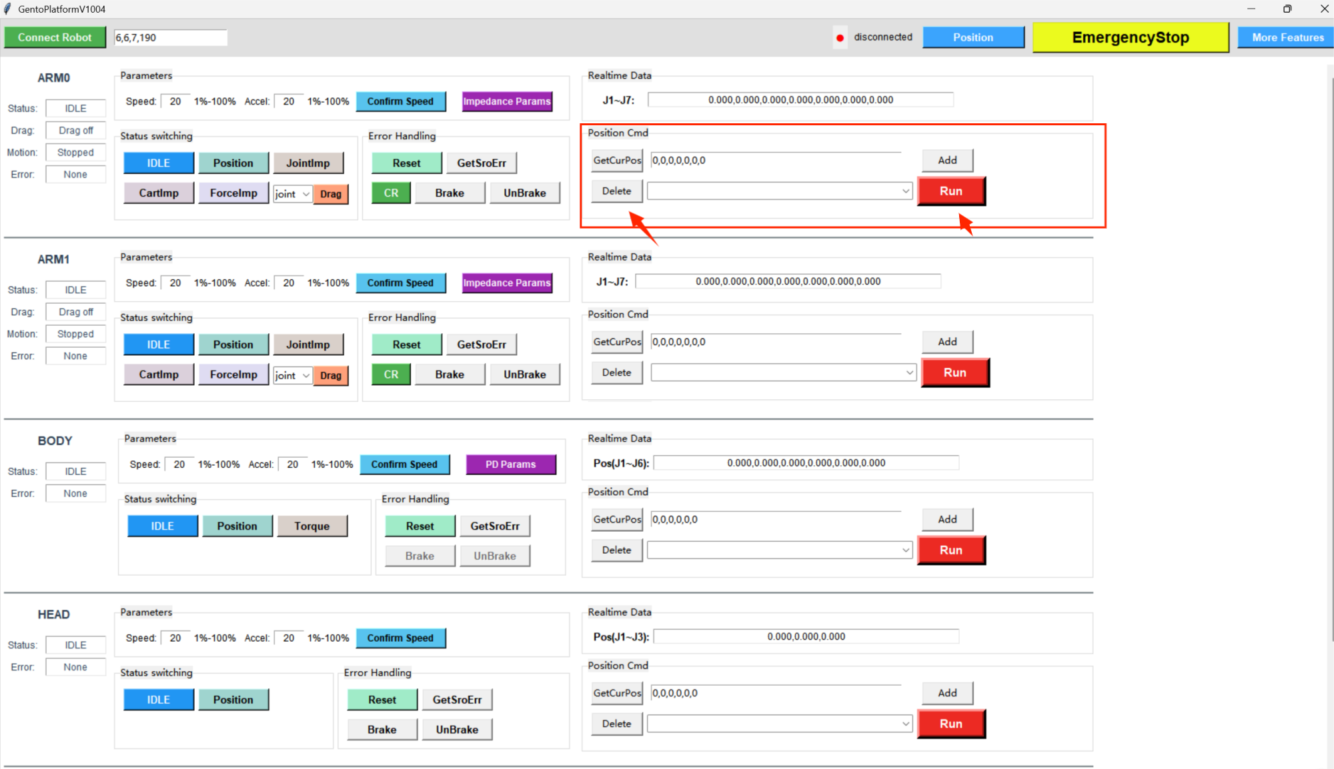


03、核心操作模块
3.3 关节角度命令
删除点位
• 从点位列表中选中想要删除的点位
• 点击“删除”按钮，在弹出的确认框中确认操作即可完成删除
运行点位
• 选择目标点位并设置运动参数（速度、加速度）
• 点击“运行”按钮执行，支持单点运行
▲ 关节角度命令模块软件界面示意图

Slide 15
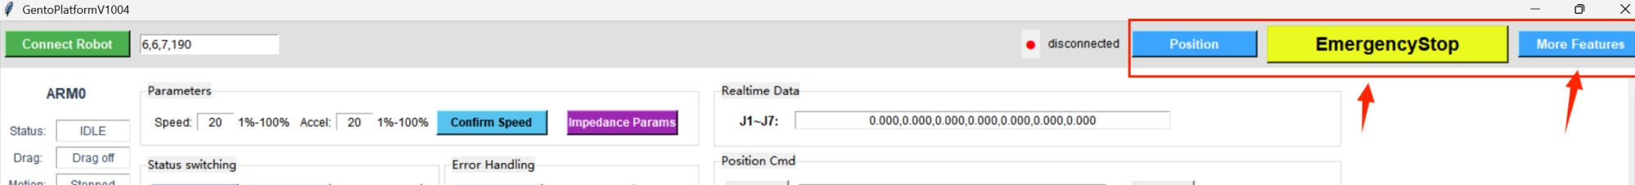

04、工具操作区
数据显示按钮
软急停操作
更多功能
切换显示格式：
点击此按钮支持关节角度与速度，力矩等快速切换显示
软件急停功能：
在无法触及物理急停按钮时的备用安全措施
急停复位：
Reset复位功能，解决急停后快速恢复设备待机状态的需求
功能列表：
动力学/运动学设置、CAN/485通讯测试、IMU计算、传感器/编码器信息、运动规划、系统升级等

Slide 16







04、工具操作区
CAN/485设置
通过末端8PIN接头与其他设备通信
IMU计算
计算不同IMU安装方式下的旋转角
JOG点动控制
鼠标点击即可控制
传感器/编码器
进行传感器/编码器零点校准及错误清除
运动规划
进行关节空间和笛卡尔空间的规划，并运行规划轨迹
负载辨识
支持辨识负载的力
动力学/运动学
设置动力学和运动学参数，目前仅支持双臂
版本
查看软件当前版本号、版权声明及许可信息，确保合规使用
配置IP
支持修改机器人IP地址

Slide 17
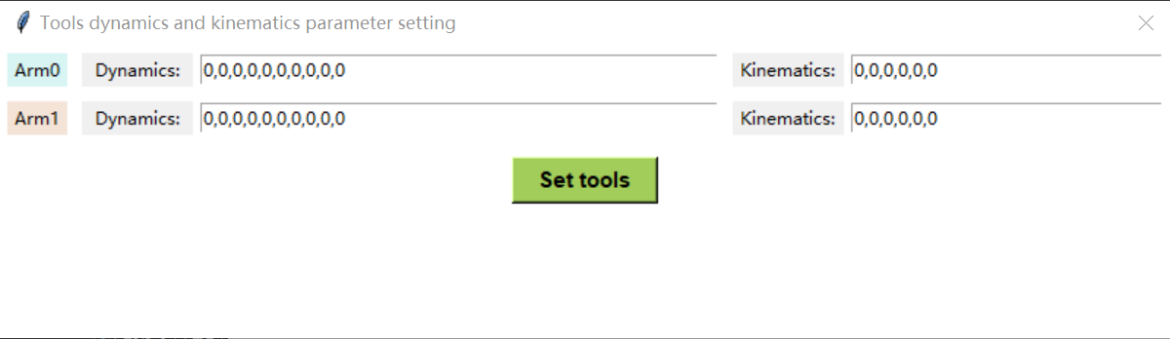
04、工具操作区 - 更多功能
4.1 动力学/运动学参数设置
参数编写
Dynamics 10个参数分别为工具质量M，相对于末端法兰盘中心的质心位置Mx,My,Mz，惯量积Ixx，lxy，lxz，lyy，lyz，lzz，设置该参数从而提供高可靠的阻抗功能，Kinematics6个参数分别为工具坐标系相对于末端法兰盘坐标系的位姿X，Y，Z，Rx，RY，Rz；Rx，Ry，Rz为X-Y-Z欧拉角，设置该参数从而可以关注TCP的运动，方便FK和IK，完成任务

Slide 18
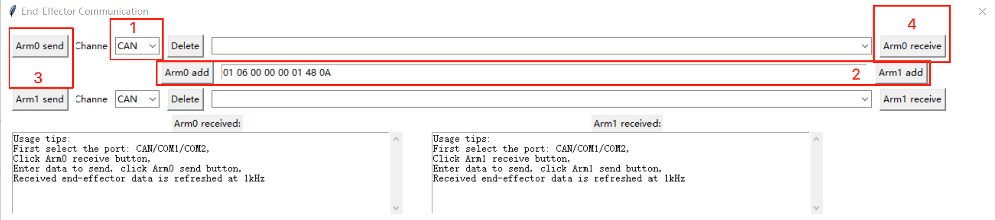
04、工具操作区 - 更多功能
4.2 CAN/485
操作步骤
①点击末端透传按钮，选择串口（CAN/COM1/COM2，COM1和COM2对应485 CH1和485 CH2）；②输入HEX数据，左右臂加指令，下拉列表查看历史指令；③左右臂发送数据，接受内容框显示接受数据；内容框可编辑。④左右臂接收数据。

Slide 19
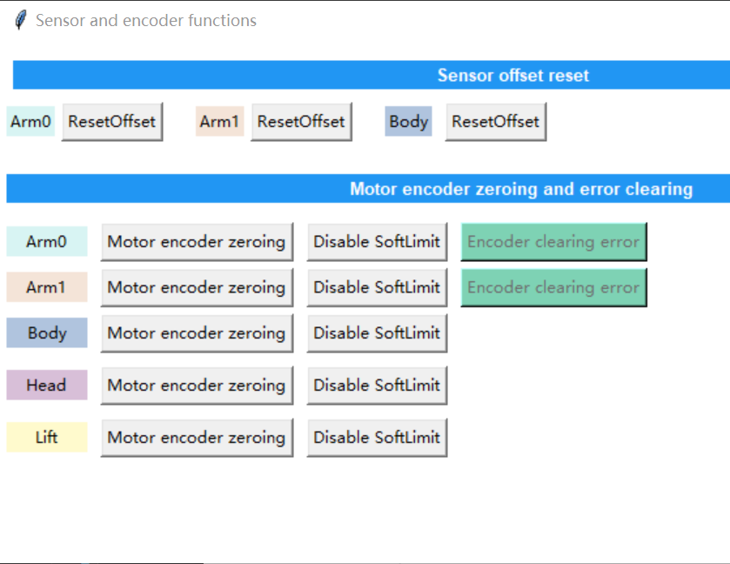
04、工具操作区 - 更多功能
4.3 传感器/编码器
传感器重置
首次启动控制器并连接控制器后，在机器人的机械零点位置时，切换查看 “传感器数据”，如果机器人传感器反馈数值和理论数值不一致，应进行传感器重置
编码器清零和清错
日常调试中注意零点编码器值是否正常，如不正常，机械臂应回到机械零点位置后，进行内外编码器清零和清错。
取消软限位
允许对各机械单位进行关节限位解除，仅能在下使能情况下使用。再一次上使能时，软限位将重新生效

Slide 20
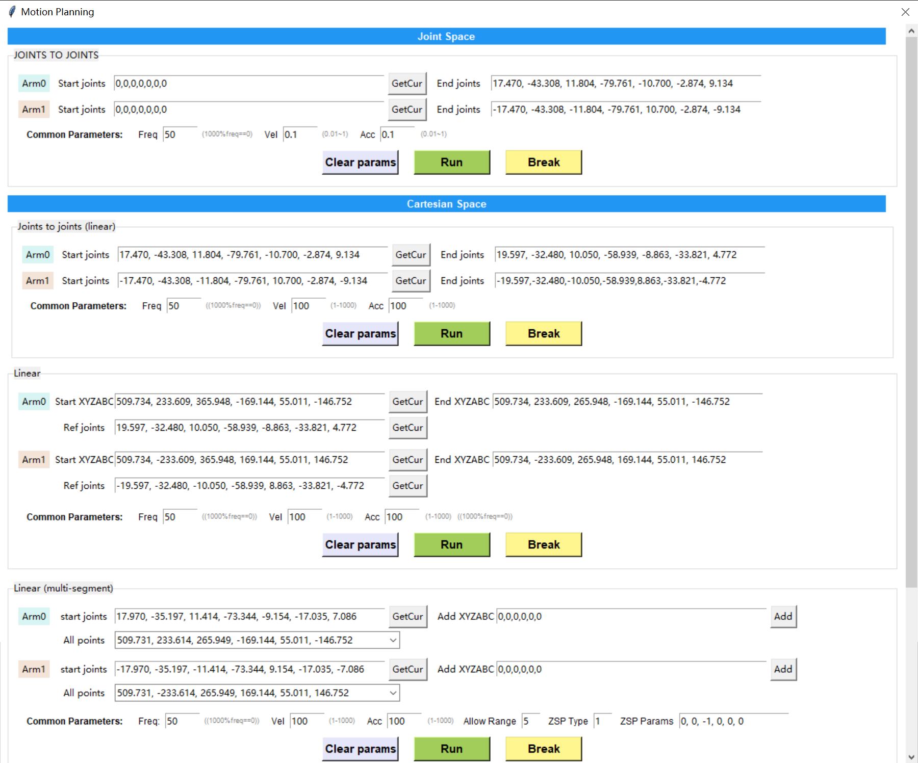
04、工具操作区 - 更多功能
4.4.1 运动规划 - 关节空间运动
核心原理
不控制末端走直线，直接对各电机关节角度做插值运动，每个轴独立匀速转动，末端轨迹是曲线，速度快、计算简单，适合大范围快速移位。
参数说明
Start joints：运动起始的 6 个关节角度，GetCur一键读取机器人当前实时关节角度
End joints：目标关节角度
Freq 50：运动控制周期 50Hz；备注代表频率上限规则
Vel / Acc ：关节空间速度、加速度

Slide 21
04、工具操作区 - 更多功能
4.4.2 运动规划 - 笛卡尔空间运动
Joints to joints (linear)关节点位映射笛卡尔直线
输入起点、终点关节角度，控制器自动逆解，保证机械臂末端 TCP 工具走空间直线
Vel 100 / Acc 100：笛卡尔空间速度加速度，量程 1~1000

Slide 22
04、工具操作区 - 更多功能
4.4.3 运动规划 - 笛卡尔空间运动
Start XYZABC：直线起点末端坐标姿态
End XYZABC：直线终点末端坐标姿态
Ref joints：对应点位的参考关节角度，可通过GetCur读取当前点位匹配的关节值
Linear 单段笛卡尔直线插补
直接输入末端位姿 XYZABC（X/Y/Z 空间坐标 + A/B/C 欧拉角姿态），两点之间走标准空间直线，姿态同步平滑过渡

Slide 23
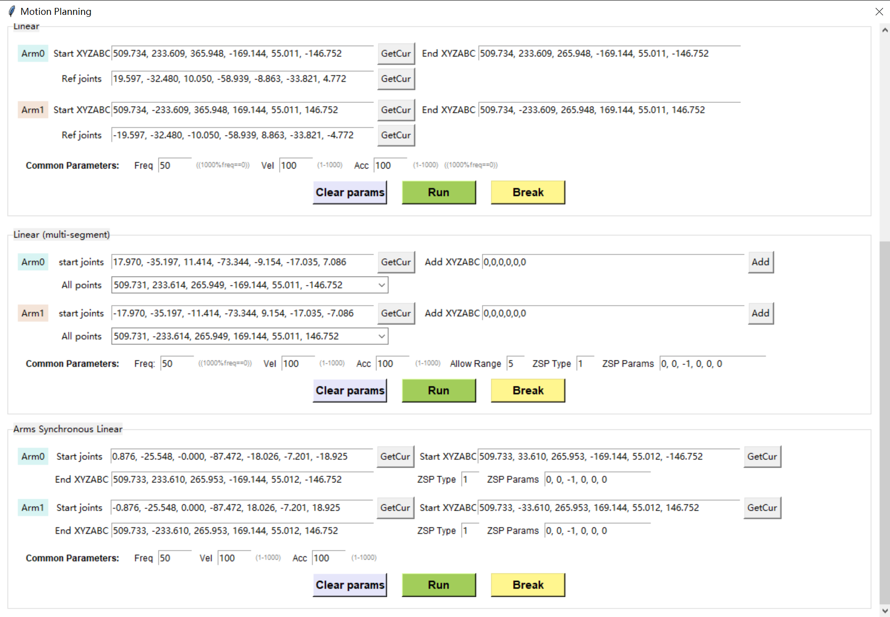
04、工具操作区 - 更多功能
4.4.4 运动规划 - 笛卡尔空间运动
Linear (multi-segment) 多段连续直线
用于连续多拐点作业，可依次添加多个点位，机械臂连续走完整条折线，不用分段点 Run
start joints：整条轨迹的初始起点关节
Add XYZABC + Add按钮：输入点位后点击 Add，追加到轨迹列表
All points：下拉框查看所有已存入的轨迹点位
Allow Range 5：点位到达允许误差阈值
ZSP Type 1 / ZSP Params [0,0,-1,0,0,0]：零空间类型 / 零空间参数，约束手臂使得4关节的角度尽量靠近零，然后使得手臂尽可能伸直

Slide 24
04、工具操作区 - 更多功能
4.4.5 运动规划 - 笛卡尔空间运动
Arms Synchronous Linear
双臂同步直线运动
Arm0、Arm1 同步启动、同步走完直线，保证双臂运动时序完全对齐（用于协同抓取、对称作业）
start joints：双臂各自起始关节角
Start XYZABC：双臂起始笛卡尔位姿
End XYZABC：双臂各自目标终点位姿
ZSP Type/Params：零空间类型/零空间参数设置

Slide 25
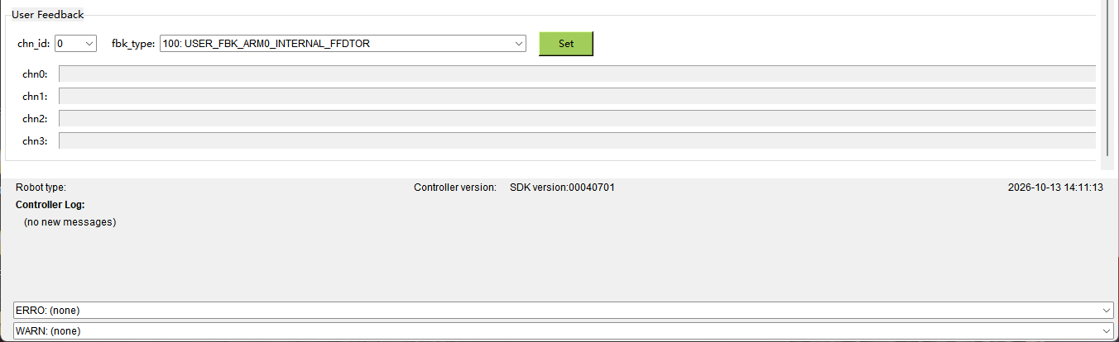
05、更新内容：040701
5.1 新增用户反馈采集通道和日志
用户自行订阅机器人内容反馈信号，最多支持 4 通道并行；实时日志log显示
选择通道ID，选择反馈的类型，点击set，即可获取到数据

Slide 26
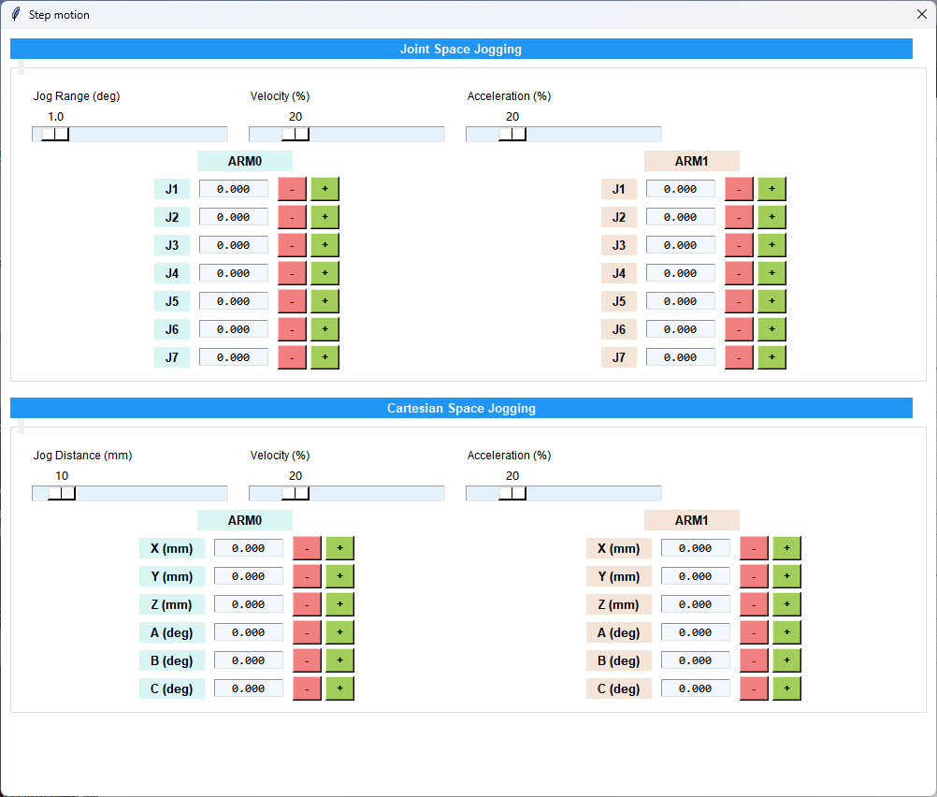
05、更新内容：040701
5.2 双臂新增JOG点动
同时支持关节点动和笛卡尔点动
1、设置步进角度/距离
2、设置运动速度百分比
3、设置加减速度百分比
4、点击+ - 进行步进运动
入口：More Features - Jogging

Slide 27
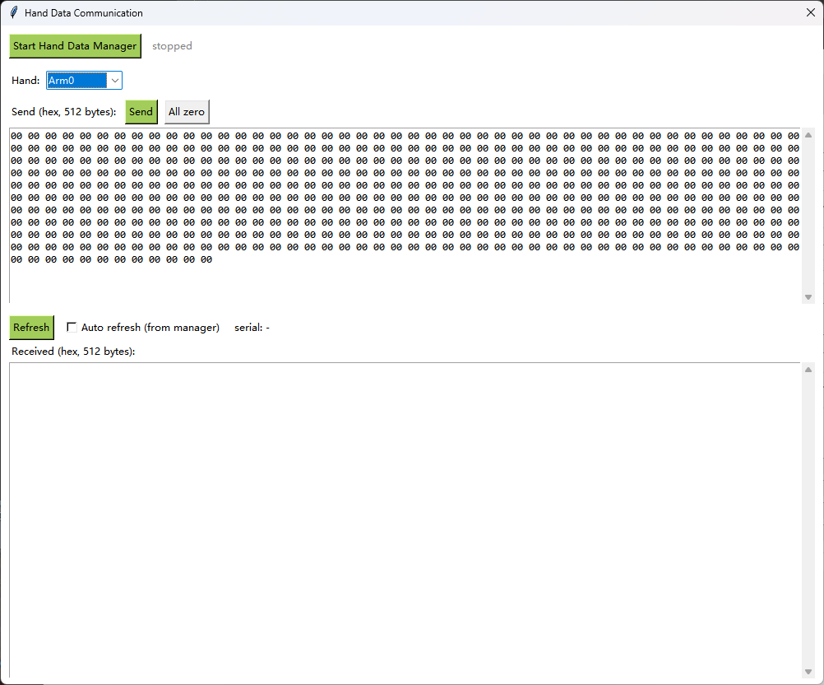
05、更新内容：040701
5.3 支持末端双向收发报文
末端灵巧手数据通讯
给机械臂末端（Hand，手爪 / 灵巧手）的底层报文调试工具，直接收发原始十六进制 (HEX) 数据包，512 字节固定帧长。
1、点击启动
2、Hand：arm0，代表左臂末端手；arm1代表右臂末端手
3、点击 Send，All zero代表全部为0
4、Refresh按钮代表刷新
5、勾选 Auto refresh代表自动刷新接收区
6、serial：代表显示串口标识
7、Received：接收区
裸报文调试，绕过SDK 接口，直接收发原始帧，排查通信协议、时序问题，比较少用
入口：More Features – Hand Data Communication

Slide 28
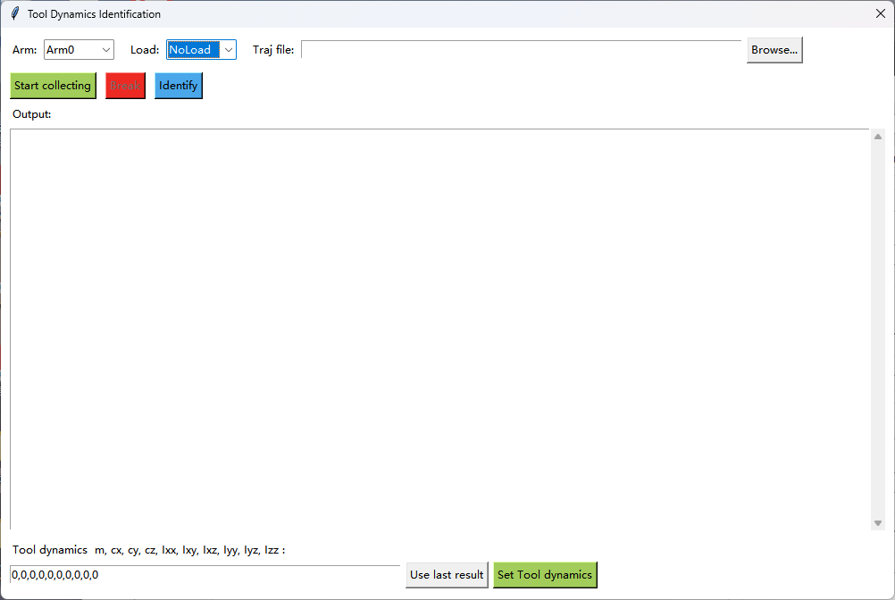
05、更新内容：040701
5.4 支持双臂末端负载辨识
末端负载动力学自动标定工具
运行轨迹文件采集力矩数据，自动算出tool的质量、质心、惯性张量，一键写入控制器动力学模型，用来提升前馈力矩的准确度。辨识流程：
1、选择臂，选择NoLoad，选择轨迹文件，Start collecting，先空载跑一遍
2、装上tool 切换Load，再次选择轨迹文件跑一遍
3、点击Identify按钮，求解出相关参数
4、Output：输出框，显示日志窗口信息
5、Tool dynamic：工具动力学参数信息
6、Use last result：将辨识结果拉取到下方输出框
7、Set Tool dynamic：设置写入
轨迹路径：00040701\SDK\00040701\C_SDK\FXConfig\ToolDynIdentData\IdenTraj
入口：More Features – Tool Dynamics Identification

Slide 29
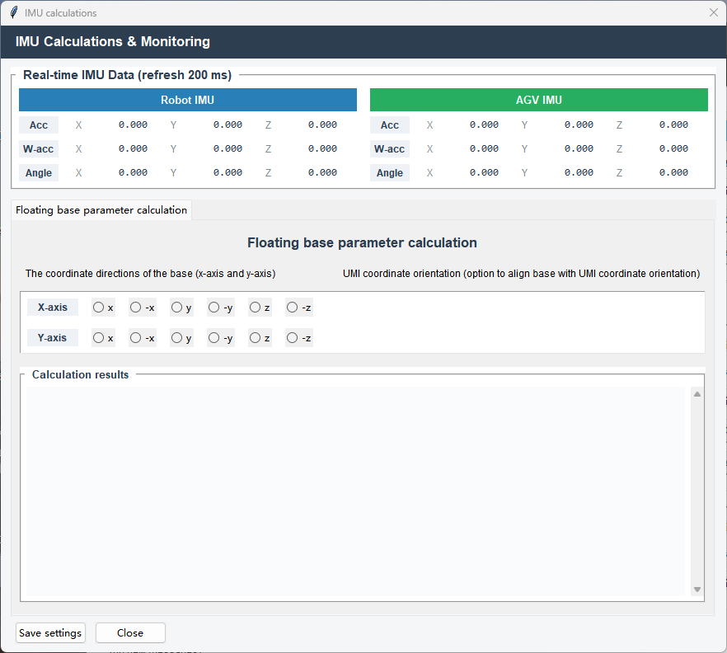
05、更新内容：040701
5.5 IMU和浮基监测
IMU Data
分两组：Robot、AGV
1、Acc：原始加速度计 X/Y/Z
2、W-acc：转换到世界坐标系下的加速度
3、Angle：IMU解算的姿态角
Floating base parameter calculation
1、The coordinate directions of the base(x-axis and y-axis)：
基座坐标轴方向选择：定义机械臂基坐标系 X/Y 轴，如何映射到 IMU 本身的坐标轴（x, -x, y, -y, z, -z）
2、Calculation results：计算结果输出窗口
3、Save settings：保存设置到控制器
4、Close：关闭按钮
入口：More Features – IMU calculations

Slide 30
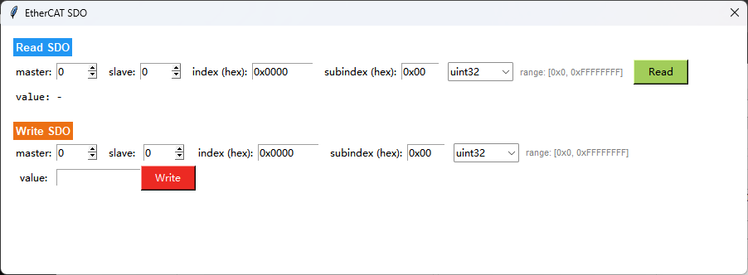
05、更新内容：040701
5.6 EtherCAT SDO读写
Read SDO（读取SDO）
用来读从站寄存器
1、master：EtherCAT主站
2、slave：从站站号
3、index：对象字典索引
4、subindex：子索引
填完之后点击选择数据类型，点击Read按钮发送，即可在value区域显示读取的值
Write SDO（写入SDO）
用来写参数到从站寄存器
1、value：输入写入的数值
2、Write：下发按钮
入口：More Features – SDO，注：电气架构图可以向售后技术服务部索取

Slide 31
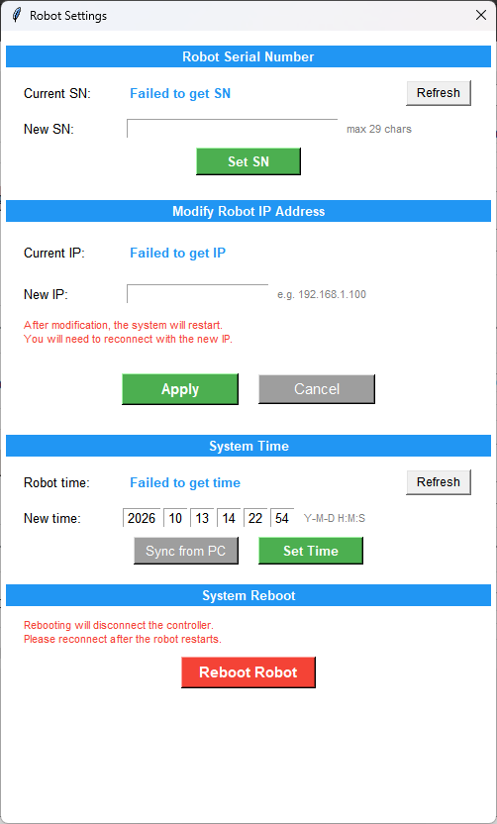
05、更新内容：040701
5.7 Robot Settings机器人设置
读取SN码
SN码可以在硬件设备上获取到，这里支持读取，若读取不到，也支持输入设置
配置修改IP
允许IP修改，并需要重启连接
系统时间同步
点击重置，可更新系统时间
系统重启
硬重启机器人控制器，重启会断开连接，重启完成后需要重新连接控制器
入口：More Features – Robot Settings

Slide 32
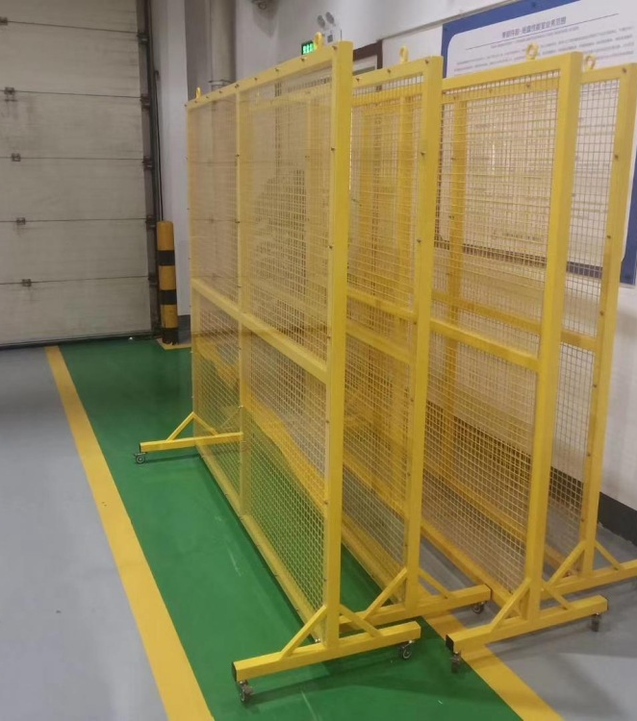





安全与支持
安全操作注意事项
区域安全：操作前务必确认机器人工作区域内没有人员或障碍物
低速测试：首次运行新程序或调整参数后，务必使用低速进行测试
紧急停止：任何紧急情况下，立即使用红色的物理急停按钮
参数备份：定期备份系统参数，以防数据丢失
专业培训：操作员必须经过专业培训，熟悉操作流程和安全规范

Slide 33






安全与支持
技术支持
联系我们
版本信息
技术支持热线 (7x24小时)
(0769) 22892095 - 3035
当前软件版本号
V10040701
官方网站 / 知识库中心
https://www.tianjizn.com
手册内容最后更新
2026年10月15日

